Slide 1

Gestión de Eventos
Instructivo
Universidad Señor de SIPAN
Julio, 2026

Slide 2
Definir y diseñar los eventos
01 | Overview
02 | Configuraciones
03 | Gestión de eventos
04 | Resumen

Slide 3
Overview
Definir y diseñar los eventos

Slide 4

Overview: Mapa de capacidades

Slide 5
Overview: Capacidad Operativa Apoyo Académico para Estudiantes
Definir y diseñar los eventos
Gestión de Eventos
Encuesta General
Gestión de la comunicación
Gestionar Autoservicios

Slide 6
Overview: Gestión de Eventos
Definir y diseñar los eventos
Comprende la creación y mantenimiento de las actividades que sucederán dentro de la Institución y que no forman parte de la Programación Académica regular. Por ejemplo:
  Charlas.
  Capacitaciones.
  Actividades Deportivas.
  Exposiciones.
Se indicará la creación del evento, el registro y la administración luego de terminado (toma de asistencia, datos de presupuesto, etc.)

Slide 7
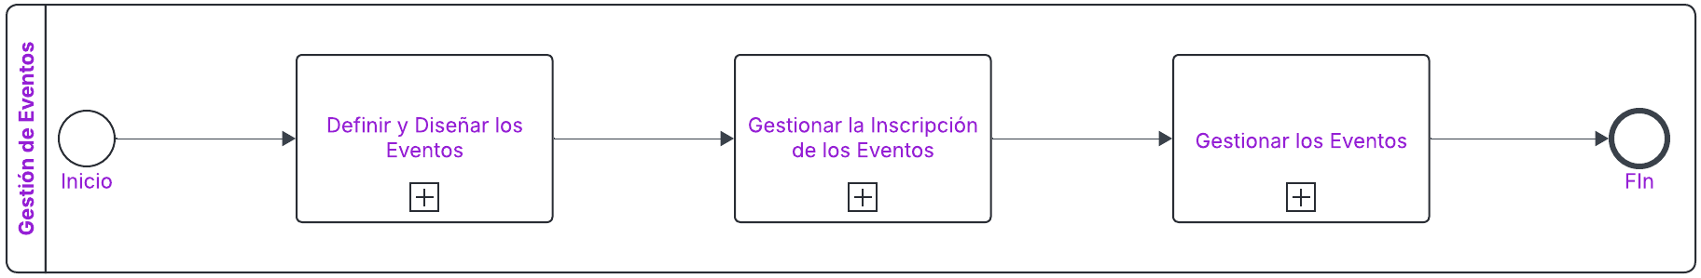
Definir y diseñar los eventos
Overview: Proceso definir y diseñar los eventos

Slide 8

Overview: Gestionar Procesos Complementarios
Definir y diseñar los eventos
Todo LAC

Slide 9
CONFIGURACIONES
Definir y diseñar los eventos

Slide 10
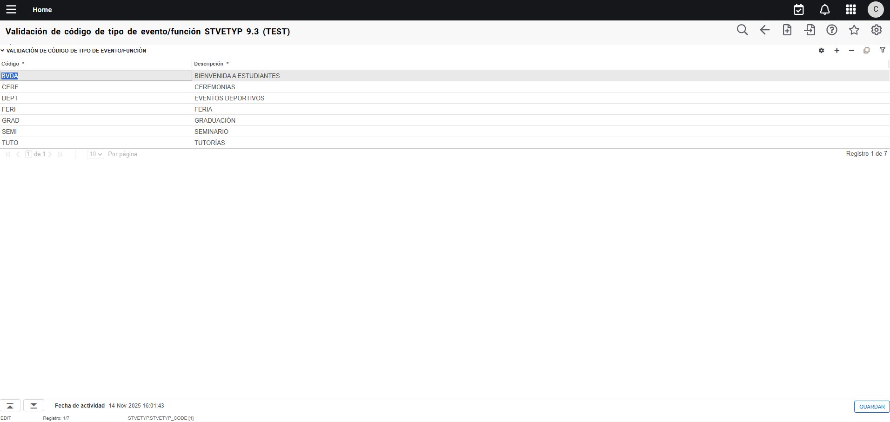
Configuración: STVETYP Validación de código de tipo de evento/función
Definir y diseñar los eventos
1
2
3
Está página se usa para crear una clasificación de los eventos. Para crear un nuevo registro, tenga en cuenta:
Presione la opción Insertar (+)
Código: campo de 4 caracteres que identificará el tipo de evento. No puede ser nulo y debe ser único.
Ingrese la descripción. Máximo 30 caracteres.
Guarde los datos.
4

Slide 11
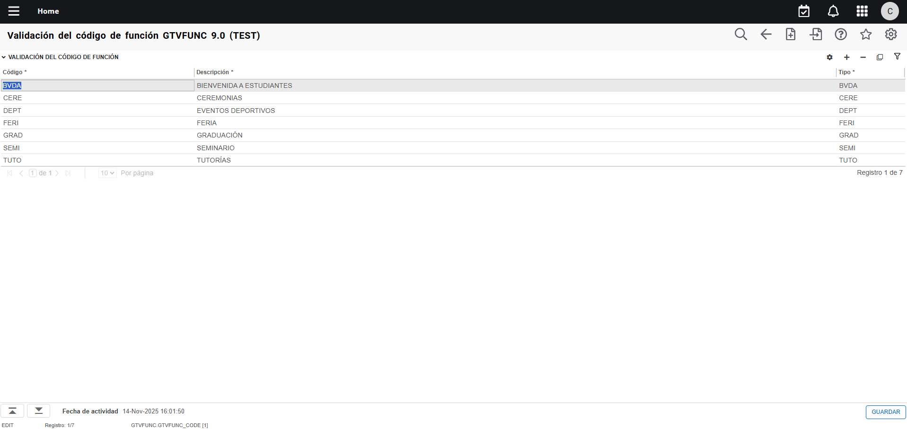
Configuración: GTVFUNC Validación de código de función
Definir y diseñar los eventos
1
2
3
4
Está página se usa para crear las diferentes actividades que se desarrollarán durante los eventos. Se puede crear una función genérica, para utilizar en todos los eventos. Para crear un nuevo registro, tenga en cuenta:
Presione la opción Insertar (+)
Código: campo de 4 caracteres que identificará la función. No puede ser nulo y debe ser único.
Ingrese la descripción. Máximo 30 caracteres.
Ingrese el tipo de evento/función. Depende de STVETYP
Guarde los datos.
5

Slide 12
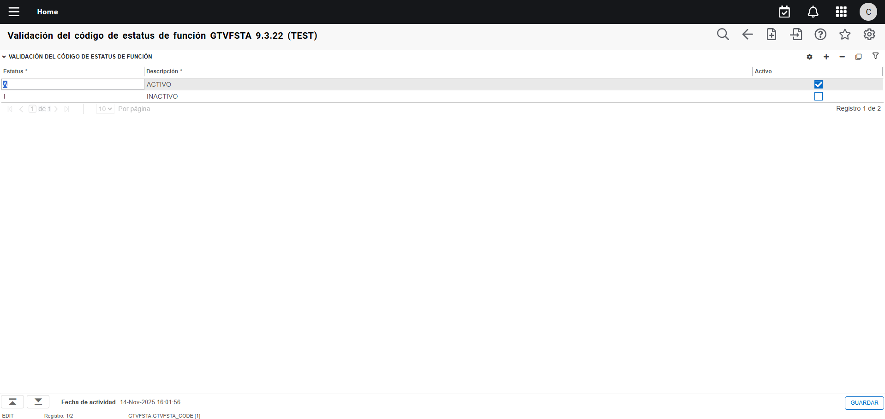
Configuración: GTVFSTA Validación de código de status de función
Definir y diseñar los eventos
1
2
3
4
Está página se usa para crear los estados que puede tener una función. Mínimo debe estar un estado para activo y otro para inactivo. Para crear un nuevo registro, tenga en cuenta:
Presione la opción Insertar (+)
Código: campo de 1 carácter. No puede ser nulo y debe ser único.
Ingrese la descripción. Máximo 30 caracteres.
Marque el estatus que indicará que está activa la función
Guarde los datos.
5

Slide 13
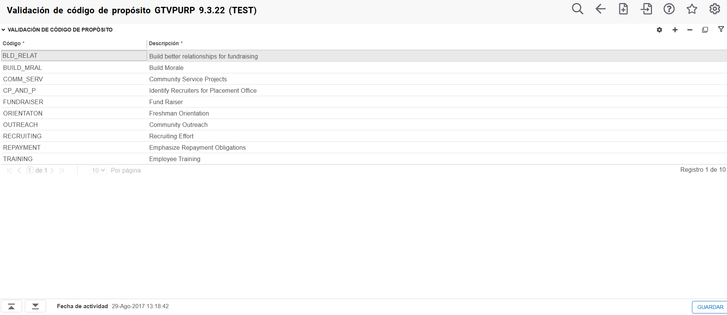
Configuración: Validación de código de propósito (GTVPURP)
Definir y diseñar los eventos
1
2
3
Está página se usa para crear los objetivos de un evento. Para crear un nuevo registro, tenga en cuenta:
Presione la opción Insertar (+)
Código: campo de 10 carácter. No puede ser nulo y debe ser único.
Ingrese la descripción. Máximo 30 caracteres.
Guarde los datos.
4

Slide 14
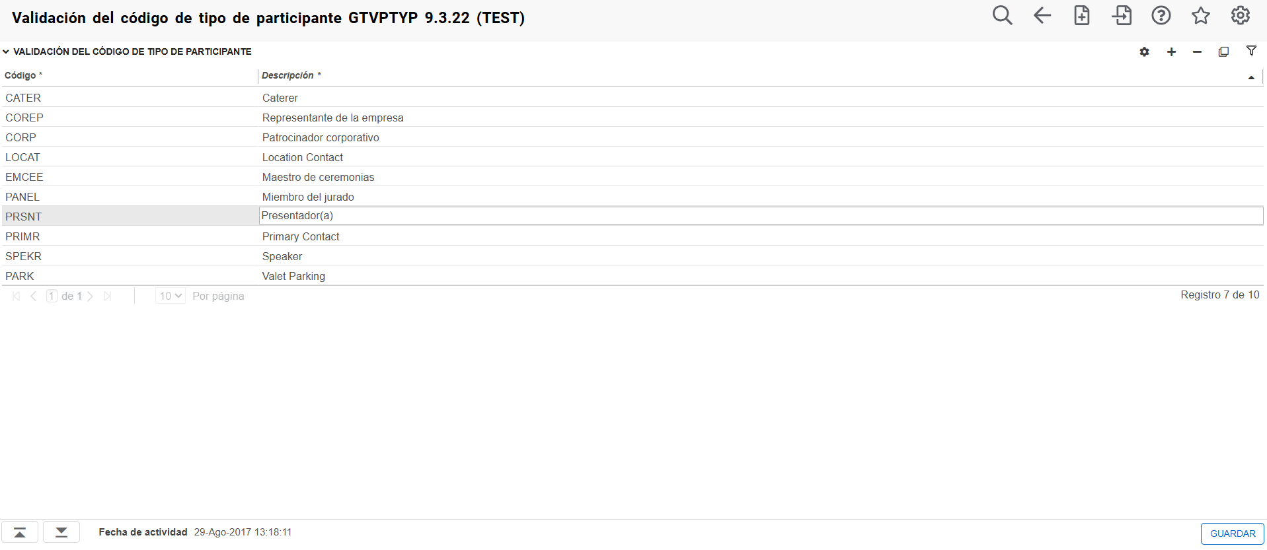
Configuración: Validación del código de tipo de participante (GTVPTYP)
Definir y diseñar los eventos
1
2
3
Está página se usa para crear los tipos de personas que participarán en la ejecución del evento. Para crear un nuevo registro, tenga en cuenta:
Presione la opción Insertar (+)
Código: campo de 5 carácter. No puede ser nulo y debe ser único.
Ingrese la descripción. Máximo 30 caracteres.
Guarde los datos.
4

Slide 15
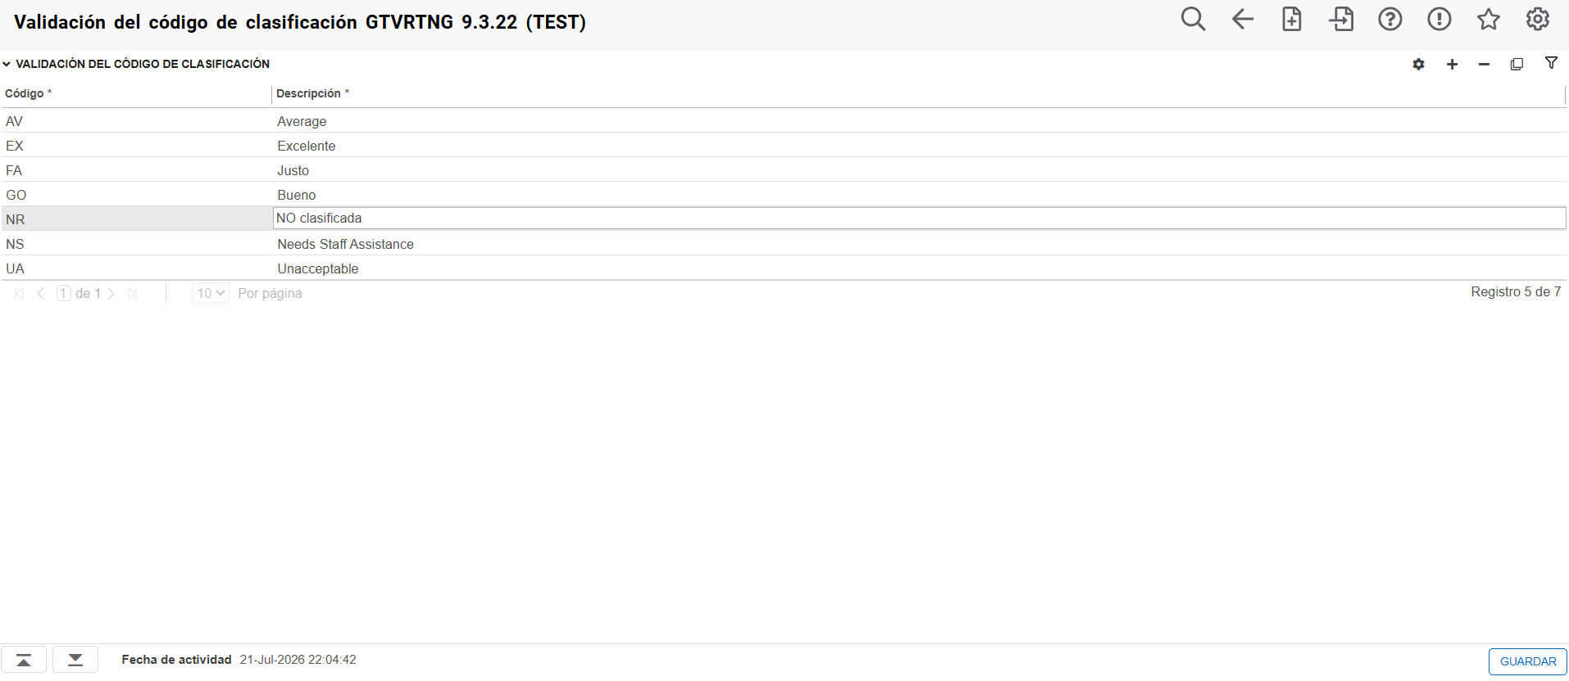
Configuración: Validación del código de clasificación (GTVRTNG)
Definir y diseñar los eventos
1
2
3
Puedes usar esta página para definir códigos que identifiquen las calificaciones que puedes otorgar a los participantes de un evento. Para crear un nuevo registro, tenga en cuenta:
Presione la opción Insertar (+)
Código: campo de 2 carácter. No puede ser nulo y debe ser único.
Ingrese la descripción. Máximo 30 caracteres.
Guarde los datos.
4

Slide 16
GESTIÓN DE EVENTOS
Definir y diseñar los eventos

Slide 17
Crear eventos

Slide 18
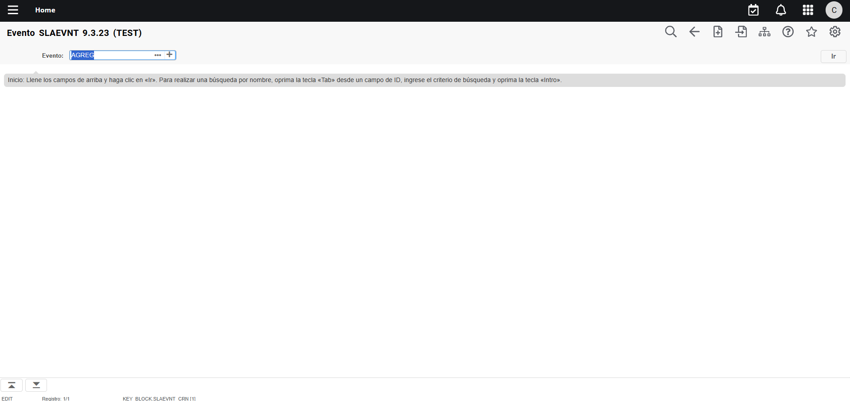
Definir y diseñar los eventos: Crear un evento
Definir y diseñar los eventos
En SLAEVNT, presionar el botón + . La palabra “AGREG” aparecerá automáticamente.
1
2
Presionar “Ir”

Slide 19
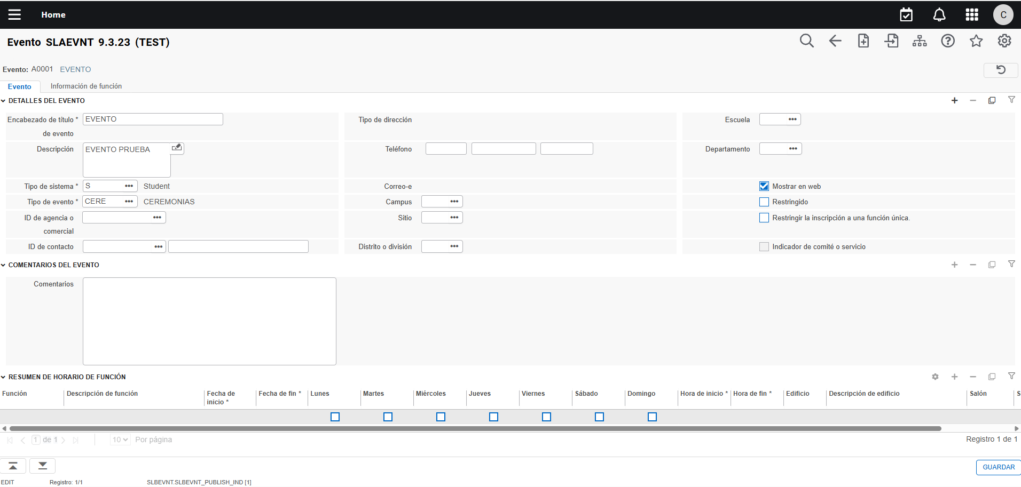
Definir y diseñar los eventos: Crear un evento
Definir y diseñar los eventos
Ingresar los campos obligatorios:
Encabezado del título: nombre del evento. Máximo 30 caracteres.
Tipo de Sistema: a quien va dirigido el evento. Generalmente se deja con S-Student.
Tipo de Evento: clasificación. Depende de STVETYP
3
4
3
Opcionalmente ingrese: “
Descripción: describa el evento. Máximo 4000 caracteres. Está información aparece en el autoservicio.
ID de agencia o comercial: si es una empresa la que está gestionando el evento. Debe existir la empresa en SPAIDEN
ID de contacto: id de la persona que organiza el evento. Debe existir en SPAIDEN.
4

Slide 20
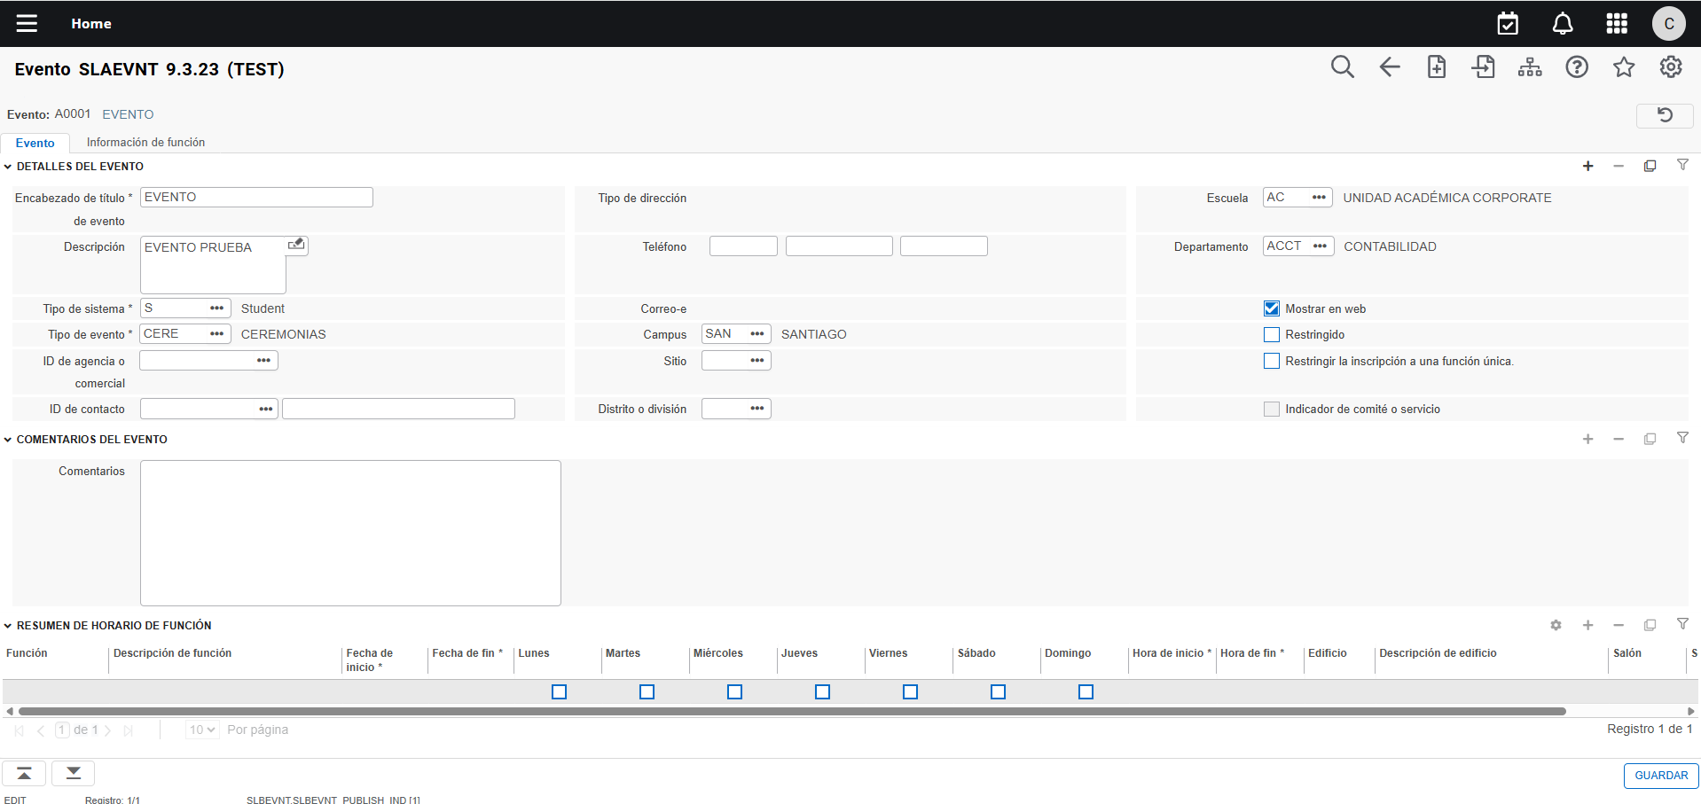
Definir y diseñar los eventos: Crear un evento
Definir y diseñar los eventos
5
5
Como campos opcionales también son “Campus”, “Sitio”, “Distrito o división”, “Escuela”, “Departamento”.

Slide 21
Definir y diseñar los eventos: Crear un evento
Definir y diseñar los eventos
6
Las propiedades:
Mostrar en web: Permite que se visualice en el autoservicio de los estudiantes o docentes.
Restringido: solo se pueden inscribir personas con un ID, deben existir en SPAIDEN.
Restringir la inscripción a una función única: Se inscriben a una sola función.

Slide 22
Definir y diseñar los eventos: Crear un evento
Definir y diseñar los eventos
Al guardar, se generará el código secuencial de evento.
7

Slide 23
Crear funciones al evento

Slide 24
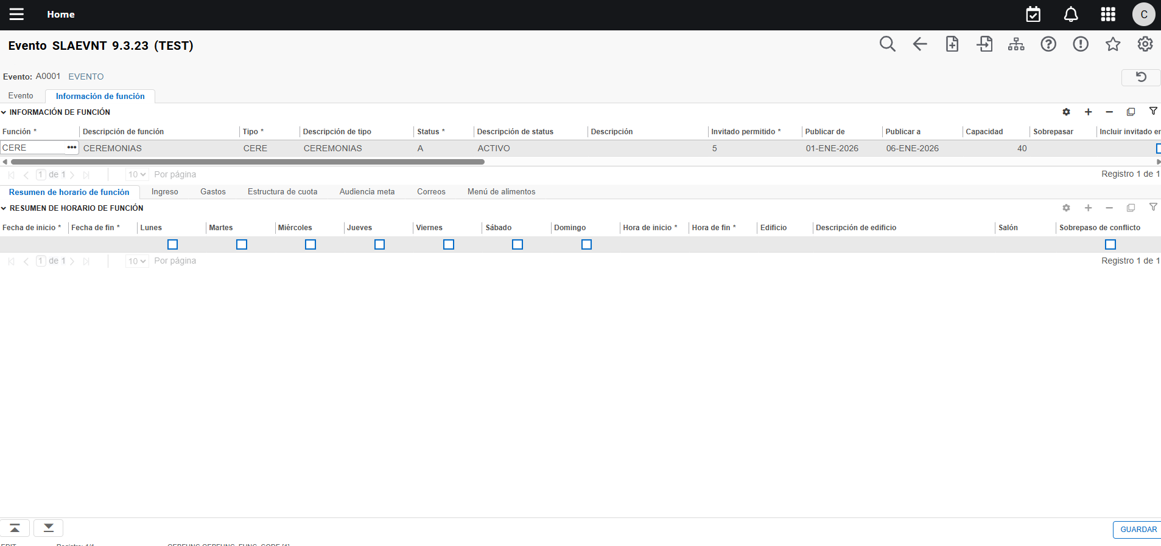
Definir y diseñar los eventos: Crear funciones
Definir y diseñar los eventos
Una vez que el evento está creado, en la pestaña “Información de función” se asocian las funciones al evento.
Cada función tendrá propiedades particulares, como el capacidad, la fecha y hora, entre otros.
Obs: debe haber al menos una función para cada evento. Caso contrario, los estudiantes no se podrán inscribir a ellos.

Slide 25
Definir y diseñar los eventos: Crear funciones
Definir y diseñar los eventos
Se agrega el código de función. Automáticamente se completarán los campos “Tipo”, “Descripción de tipo”, “Status” y “Descripción de Status”.
1

Slide 26
Definir y diseñar los eventos: Crear funciones
Definir y diseñar los eventos
2
3
También se autocompletará el “Status” de la función. Si es requerido puede cambiarse.
El “número permitido” de invitados por persona. Se puede ingresar la cantidad según se requiera.

Slide 27
Definir y diseñar los eventos: Crear funciones
Definir y diseñar los eventos
4
5
Las funciones tendrán una fecha en que estarán visibles en autoservicio.
La “capacidad” del evento debe ser definida.
Haga “bloque siguiente” para ingresar información de Fecha Hora y Lugar.
6

Slide 28
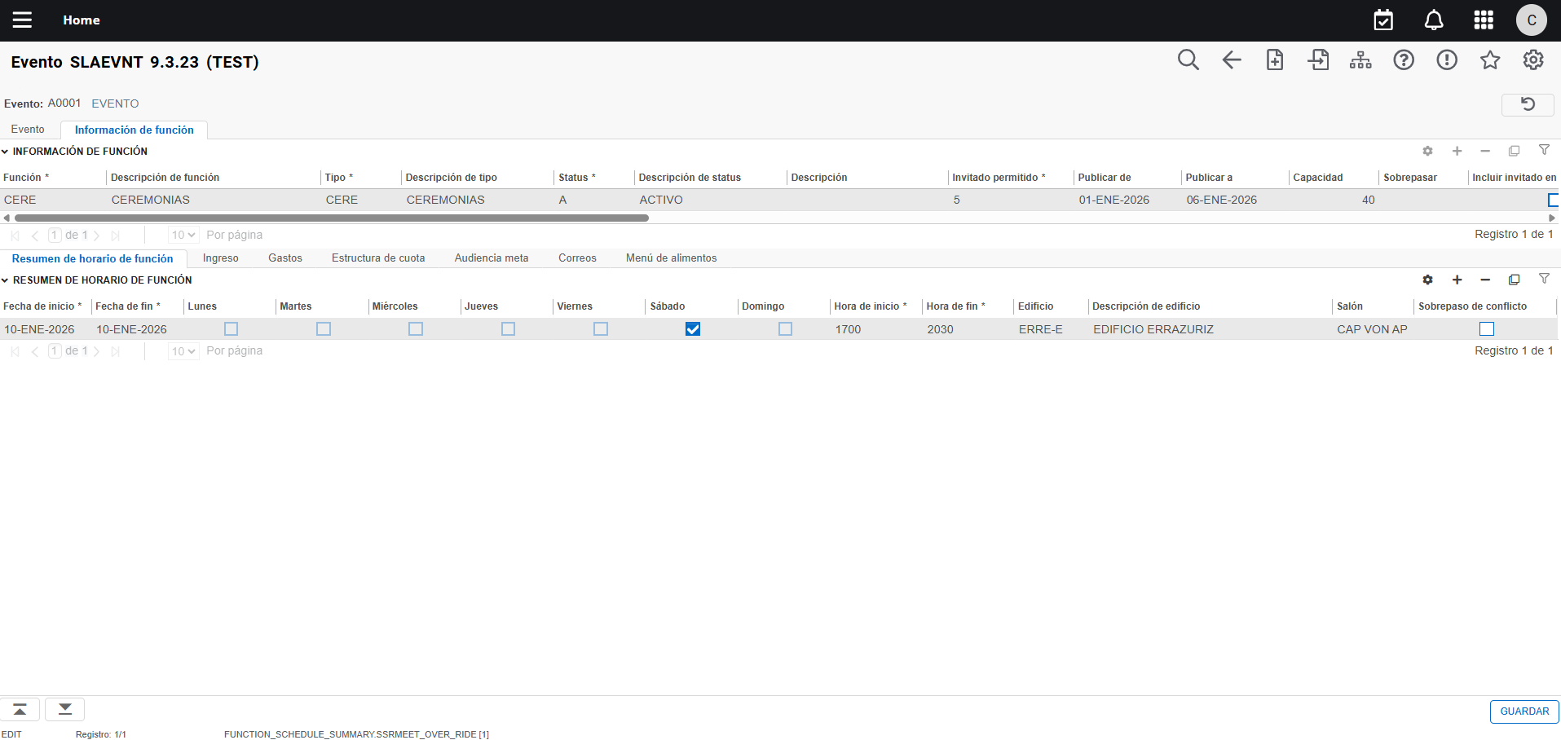
Definir y diseñar los eventos: Crear funciones
Definir y diseñar los eventos
7
8
9
Ingrese la fecha de inicio y fin de la función.
Ingrese los días que se imparte la función.
Ingrese la hora de inicio y fin.
10
Guardar

Slide 29
Definir y diseñar los eventos: Crear funciones
Definir y diseñar los eventos
11
Los campos “Edificio” y “Salón” estarán disponibles para definir el espacio físico a usar. Se recomienda verificar disponibilidad en la página administrativa SLIAEVN.

Slide 30
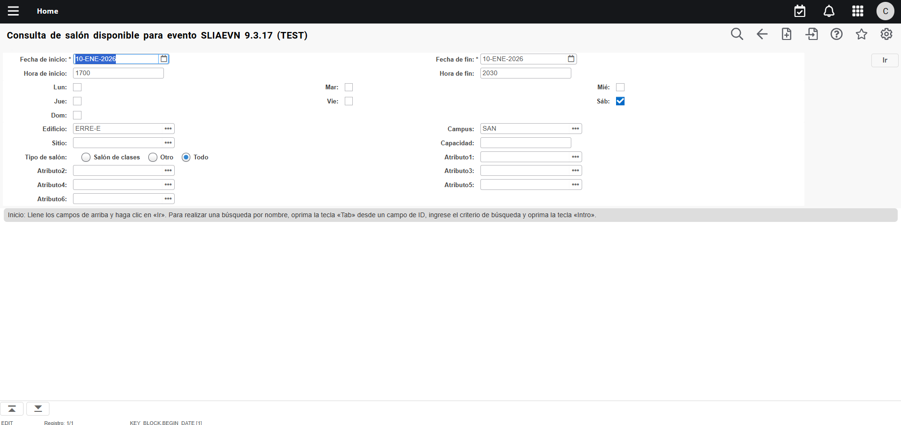
Definir y diseñar los eventos: Crear funciones
Definir y diseñar los eventos
2
Presionar “Ir”
1
En SLIAEVN se ingresa el criterio de búsqueda para verificar salones.

Slide 31
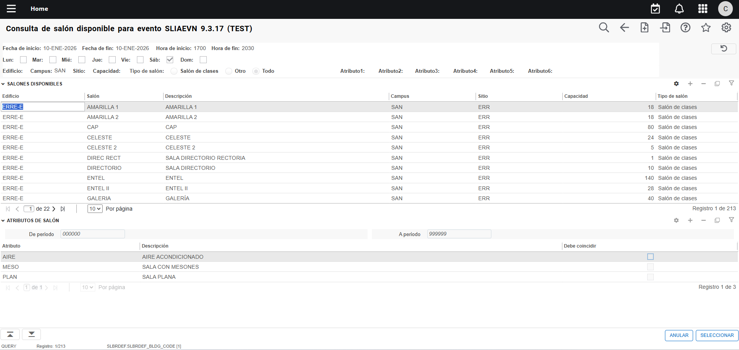
Definir y diseñar los eventos: Crear funciones
Definir y diseñar los eventos
3
Se listarán los espacios físicos que apliquen al criterio disponible.
Al conocerlos, el usuario regresa a SLAEVNT…

Slide 32
Definir y diseñar los eventos: Crear funciones
Definir y diseñar los eventos
1
… Y usa los campos “Edificio” y “Salón” para indicar el espacio físico.
Guardar los cambios
2

Slide 33
Crear restricciones al evento

Slide 34
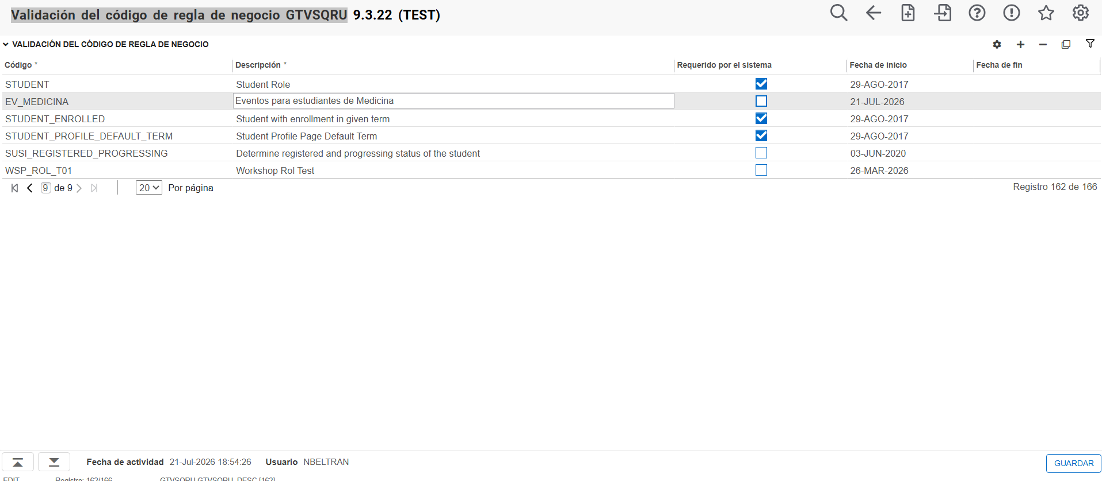
Validación del código de regla de negocio GTVSQRU
Definir y diseñar los eventos
1
2
3
Está página se usa para crear las restricciones que puede tener un evento.
Presione la opción Insertar (+)
Código: campo de 30 caracteres que identificará la restricción. No puede ser nulo y debe ser único.
Ingrese la descripción. Máximo 30 caracteres.
Guarde los datos.
4

Slide 35
Reglas de negocio GORRSQL
Definir y diseñar los eventos
3
1
2
Esta página se utiliza para crear una instrucción SQL que permita seleccionar los estudiantes o las personas a quienes estará dirigido el evento. La consulta define los criterios de selección de los destinatarios y sirve como base para identificar automáticamente los participantes que cumplen con las condiciones establecidas.
Busque el procesos ‘EVENTS’
Regla: seleccione la regla que creo en GTVSQRU
Presiones IR

Slide 36
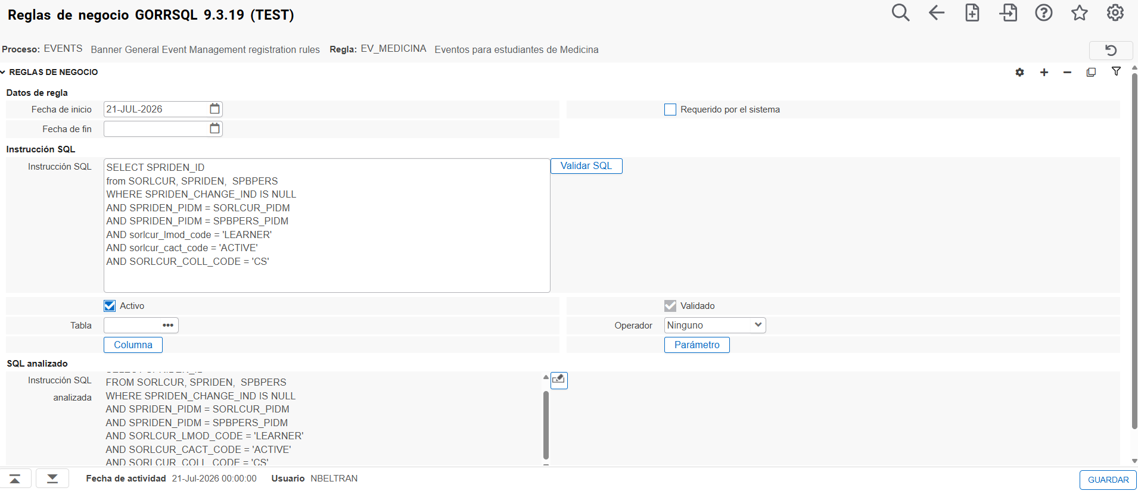
Reglas de negocio GORRSQL
Definir y diseñar los eventos
5
8
6
Está página se usa para crear las restricciones que puede tener un evento.
Ingrese la fecha de inicio de la vigencia de la regla de negocio.
Ingrese la sentencia SQL, que extrae los estudiantes o personas.
Active la regla de negocio
Valide el SQL
Guarde la información
7
9

Slide 37
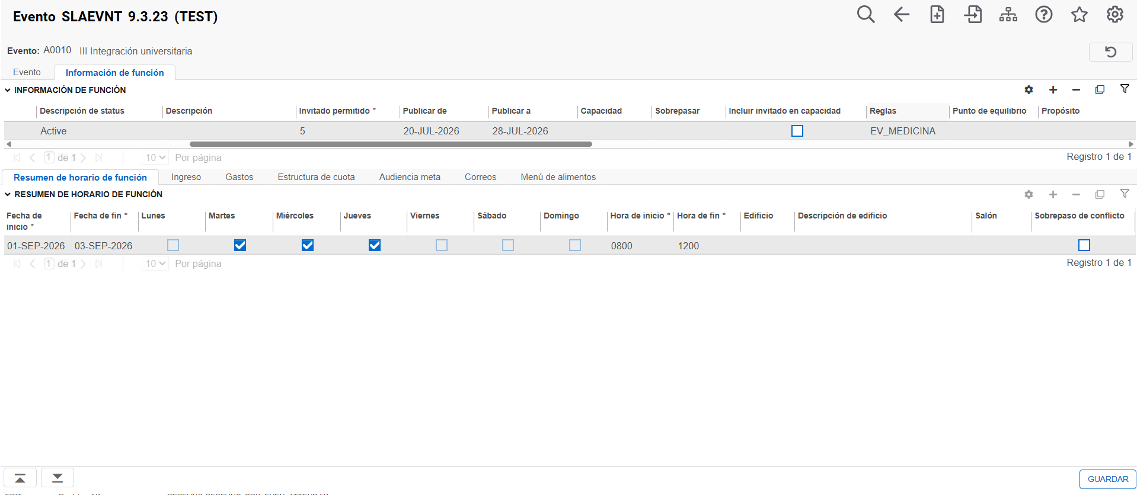
Evento SLAEVNT
Definir y diseñar los eventos
1
2
3
Ingrese a la página SLAEVNT
Seleccione el evento al que se quiere restringir la inscripción
Seleccione la pestaña de Información de función
Seleccione la Regla que desea vincular al evento
Guarde la información
4

Slide 38
Inscribir Evento
Definir y diseñar los eventos
Por Autoservicio

Slide 39
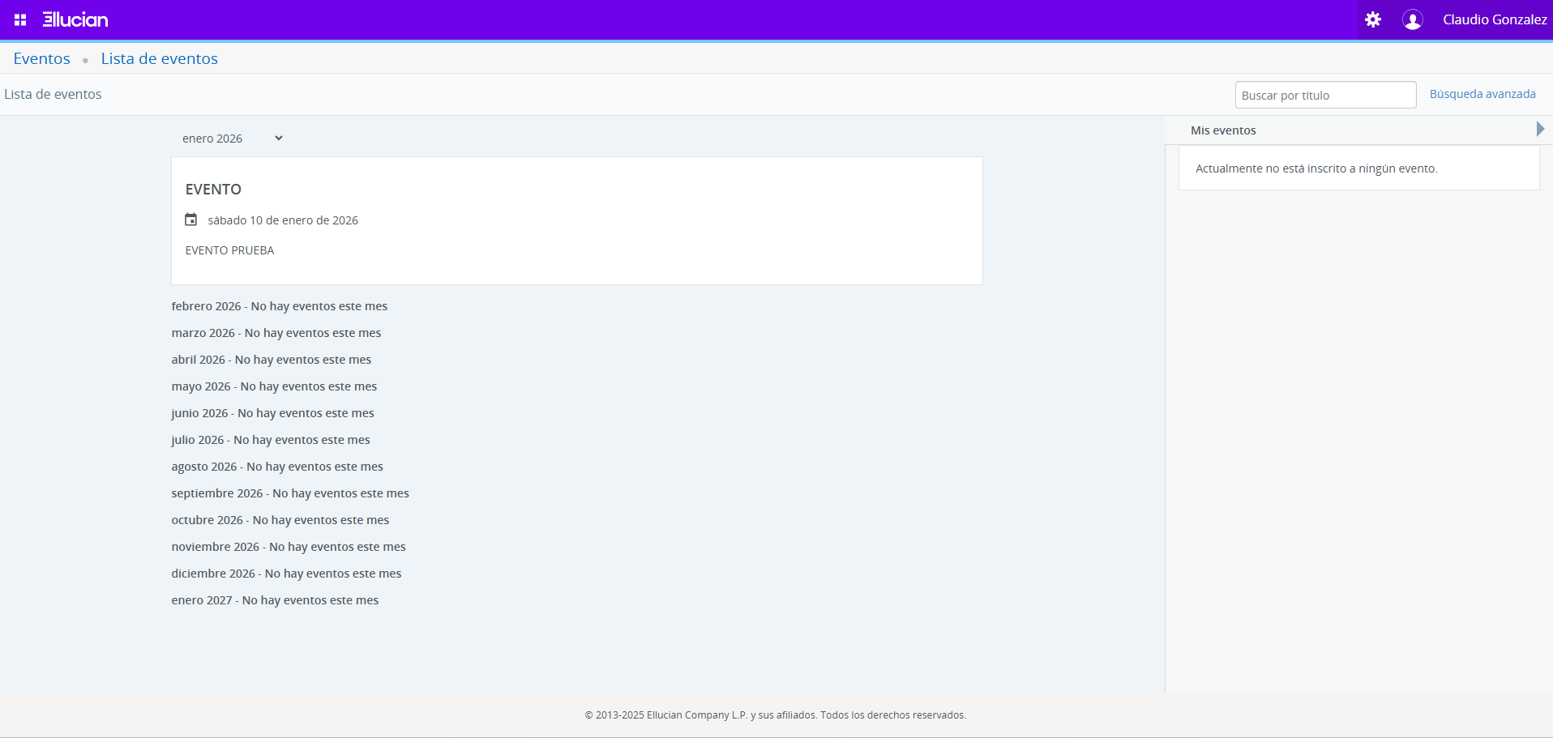
Gestionar el evento: Inscribir por autoservicio
Definir y diseñar los eventos
2
Al ingresar a autoservicio aparecerán los eventos disponibles.

Slide 40
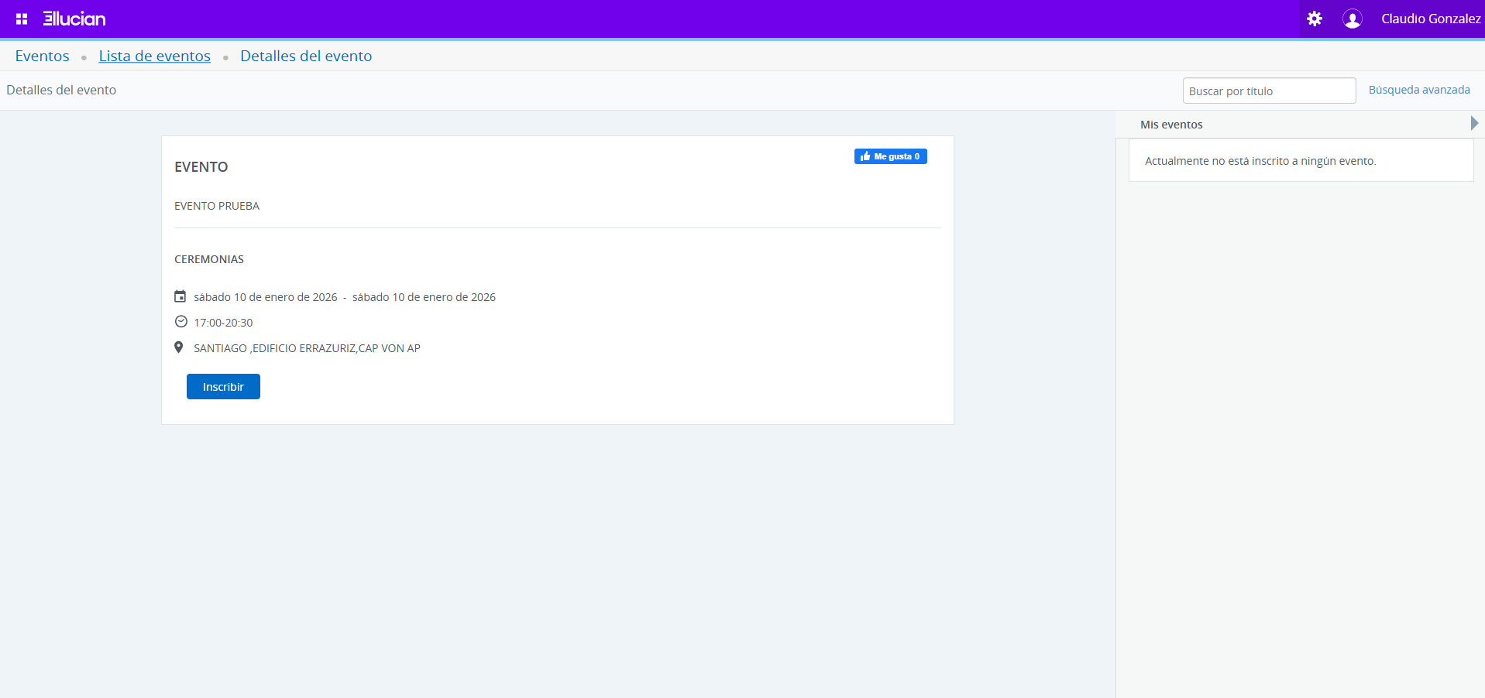
Gestionar el evento: Inscribir por autoservicio
Definir y diseñar los eventos
Seleccionar el evento deseado haciendo clic en el título del mismo.
4
Aparecerá si tiene eventos inscritos previamente en el área “Mis eventos”
5
Aparecerán las funciones del evento. Presionar el botón “Inscribir” en la función deseada.

Slide 41
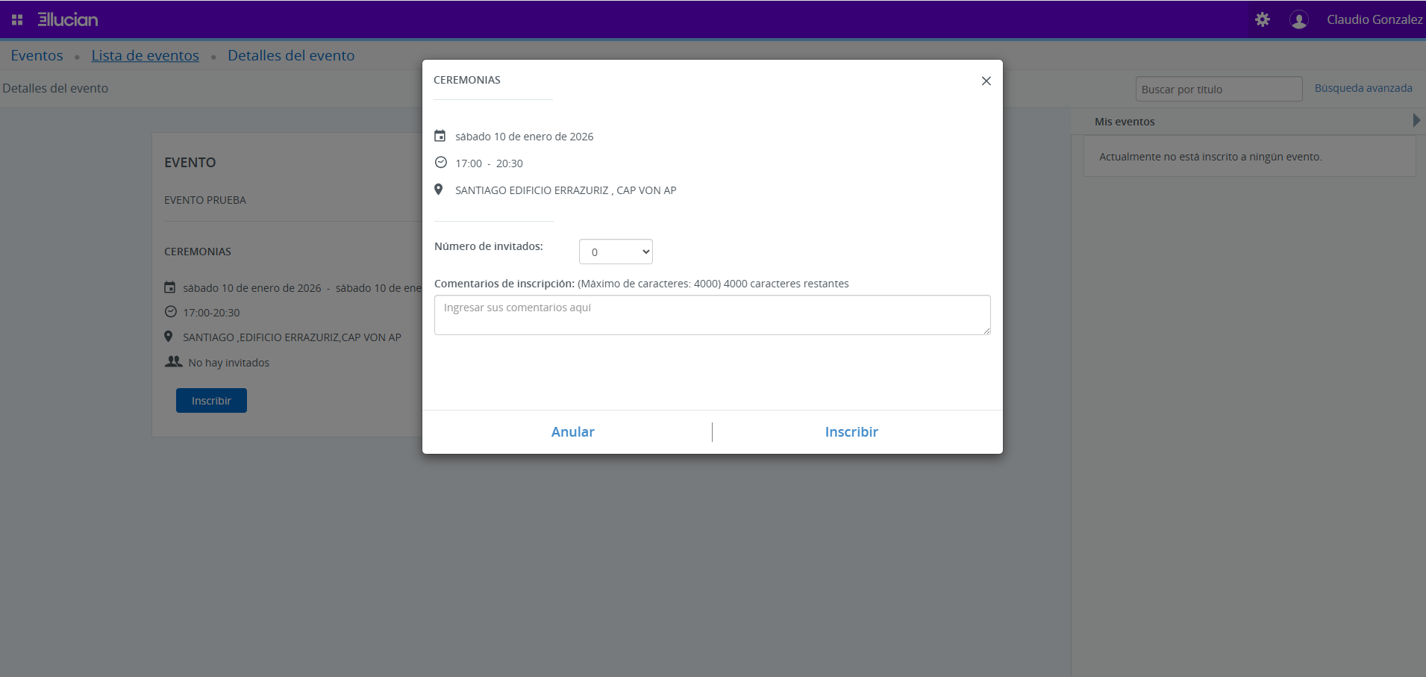
Gestionar el evento: Inscribir por autoservicio
Definir y diseñar los eventos
Si la función lo permite, se debe indicar la cantidad de invitados de la persona que se está inscribiendo.
7
Opcionalmente ingresar comentarios.
8

Slide 42
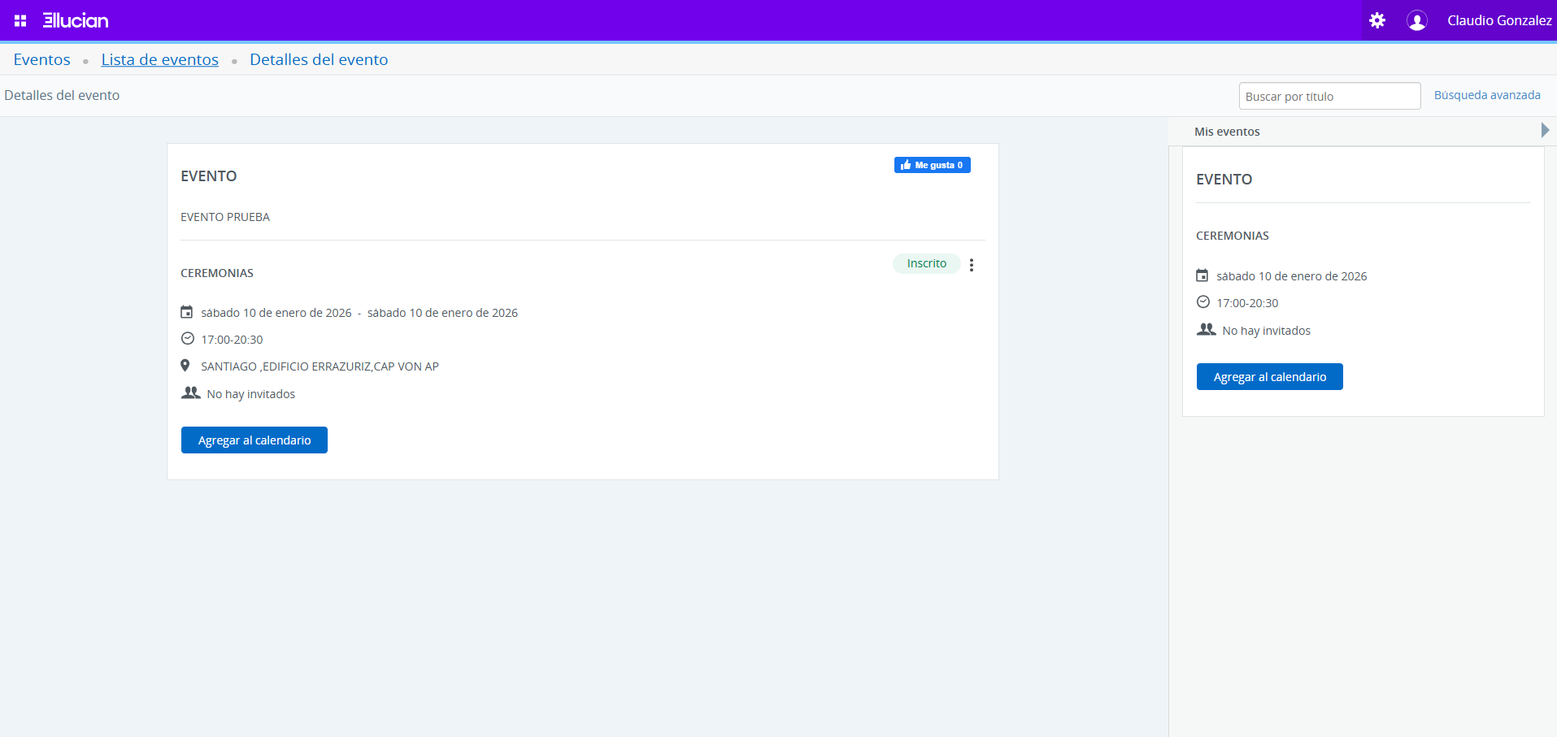
Gestionar el evento: Inscribir por autoservicio
Definir y diseñar los eventos
Opcionalmente, se puede presionar el botón “Agregar al calendario” y se descargará un archivo ICS para importarlo.

Slide 43
Inscribir Evento
Definir y diseñar los eventos
Por Backoffice

Slide 44
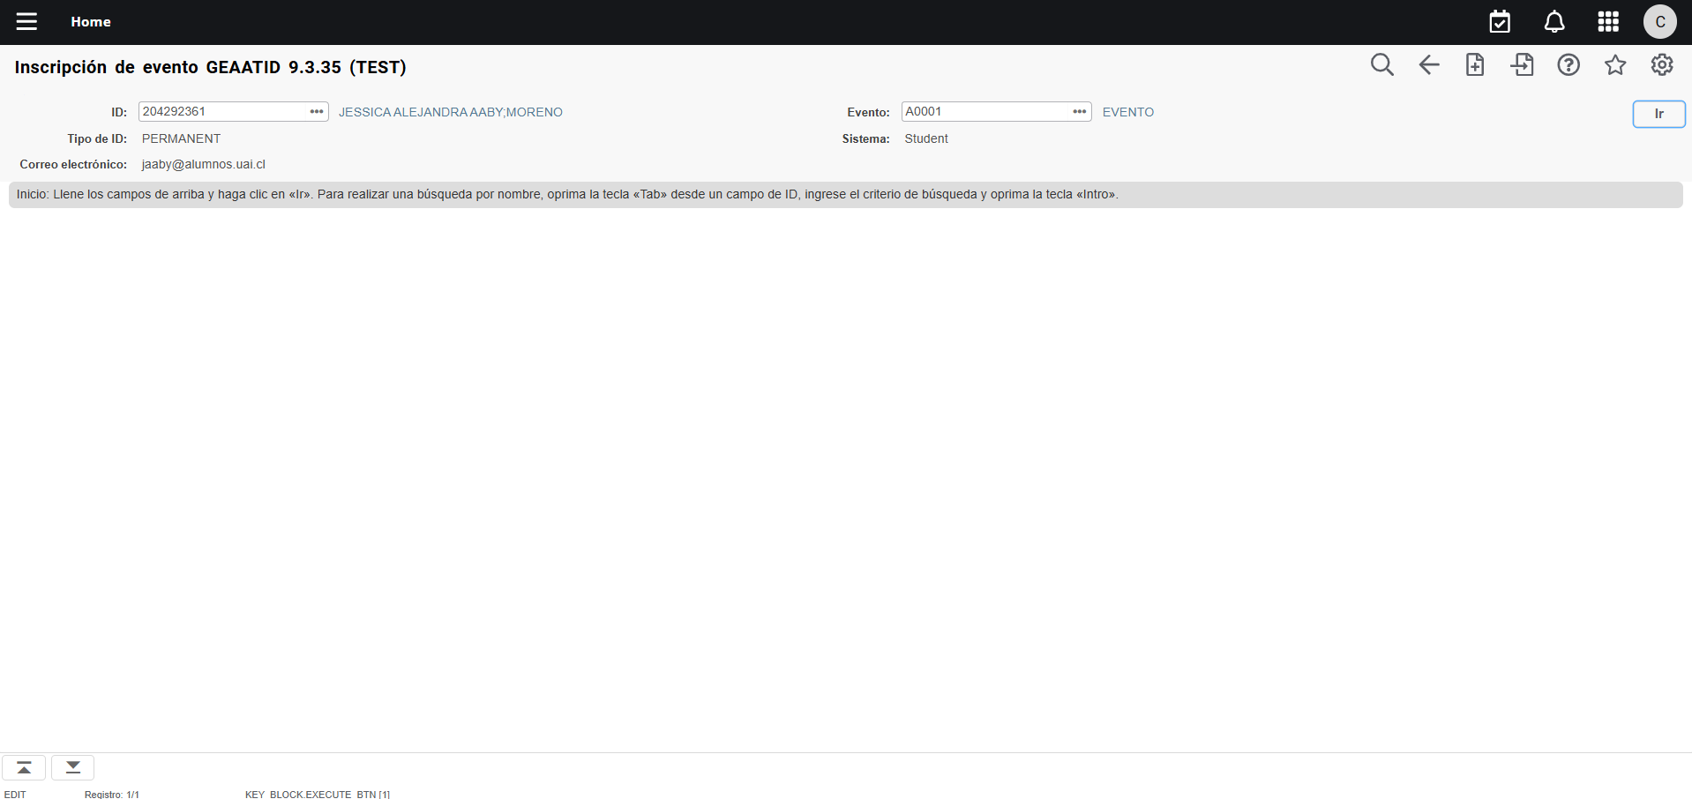
Gestionar el evento: Inscribir GEAATID
Definir y diseñar los eventos
1
2
3
En GEAATID se selecciona el ID de la persona
En el campo “Evento” seleccionar el código del evento que corresponde. Si se desconoce, se puede hacer una búsqueda presionando el botón “…”.
Presionar “Ir”

Slide 45
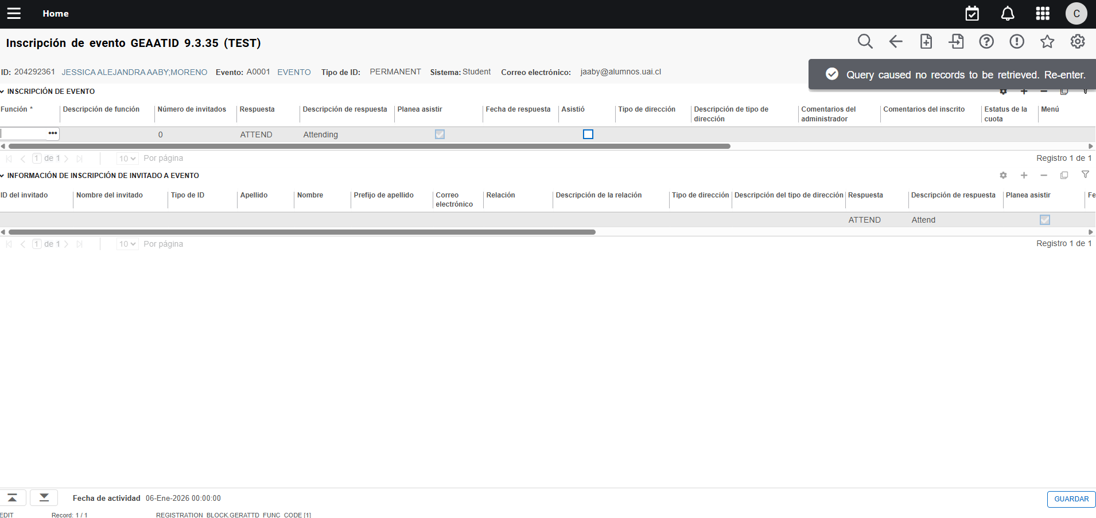
Gestionar el evento: Inscribir GEAATID
Definir y diseñar los eventos
Seleccionar la función del evento a la que se desea inscribir. Si se desconoce, se puede hacer una búsqueda presionando el botón “…”.
4

Slide 46
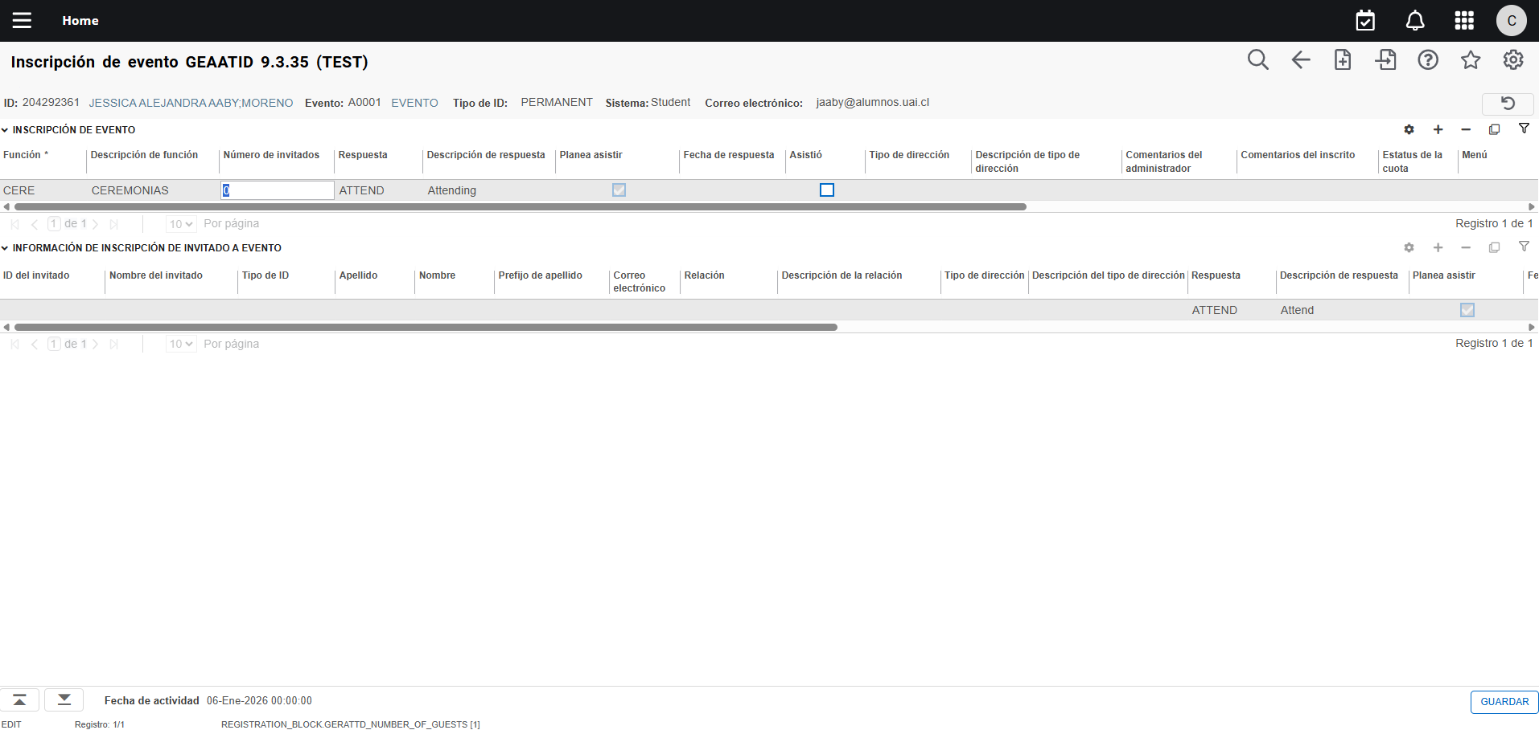
Gestionar el evento: Inscribir GEAATID
Definir y diseñar los eventos
Ingresar el número de invitados, en caso de haber.
5
Presionar bloque siguiente para ingresar información de los invitados.
Grabar los cambios
7
6

Slide 47
Gestionar el evento: Inscribir GEAATID
Definir y diseñar los eventos
8
Ingresar el ID de invitado, y opcionalmente la relación con la persona que lo invita.
Observación
Para ingresar el invitado debe tener un ID en Banner para que se pueda registrar
Grabar los cambios
9

Slide 48
Registrar Asistencia
Definir y diseñar los eventos
Por Backoffice

Slide 49
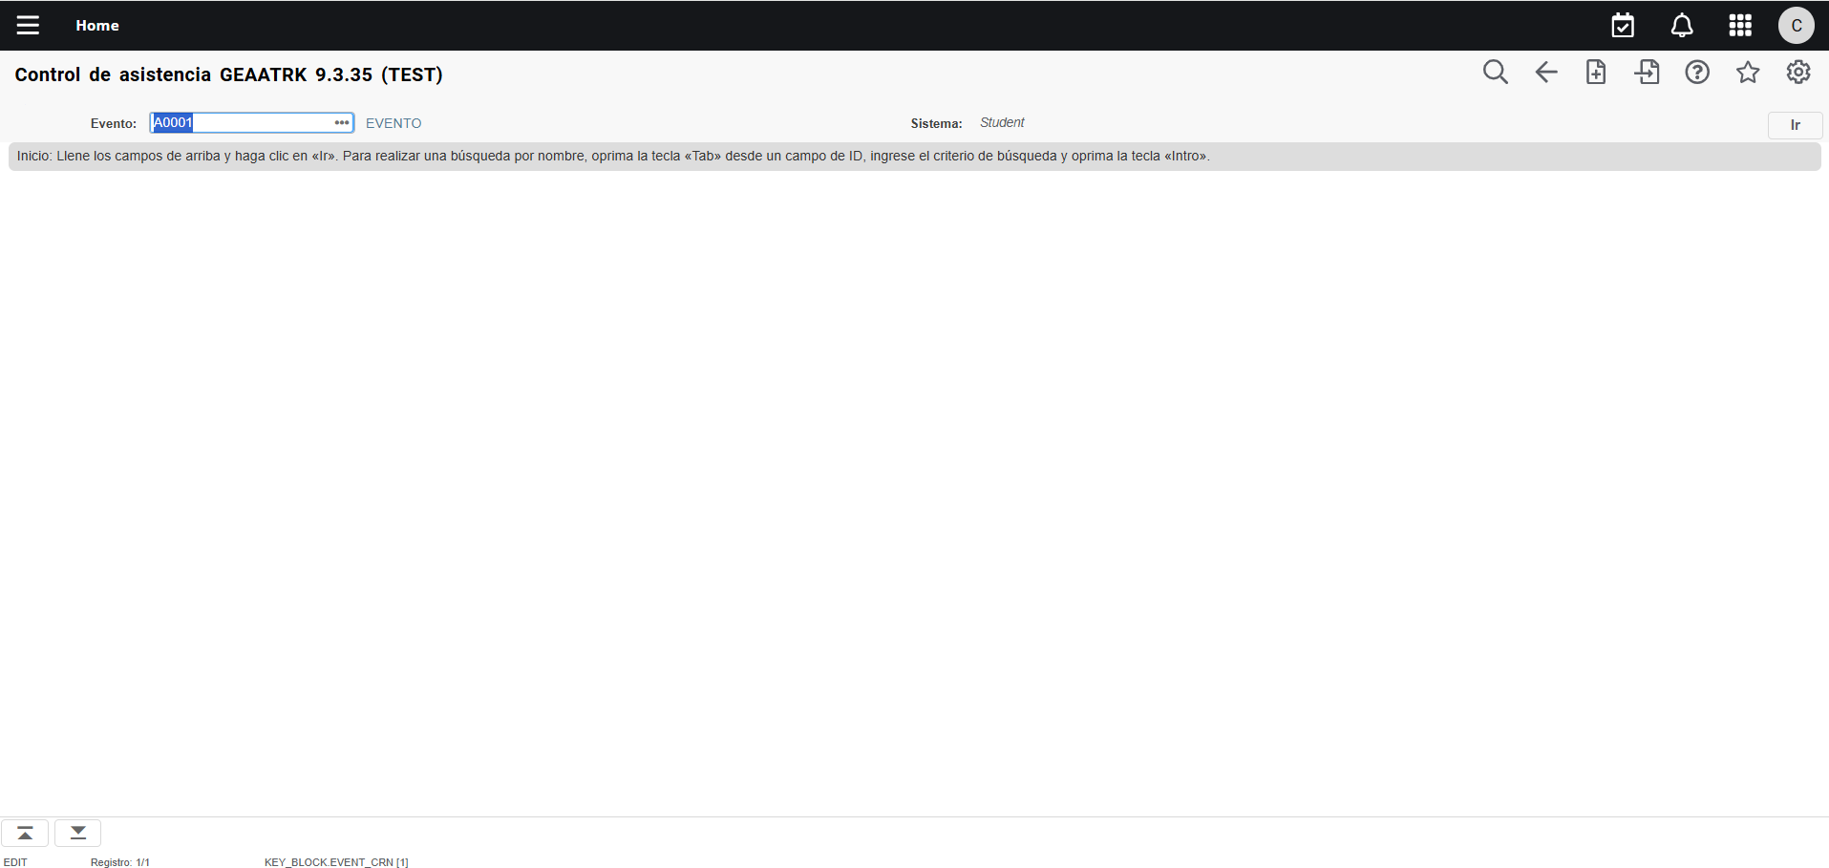
Gestionar el evento: Registrar asistencia GEAATRK
Definir y diseñar los eventos
Presionar “Ir”
En GEAATRK seleccionar el evento al que se desea ingresar asistencia. Si es necesario, presionar el botón “…”

Slide 50
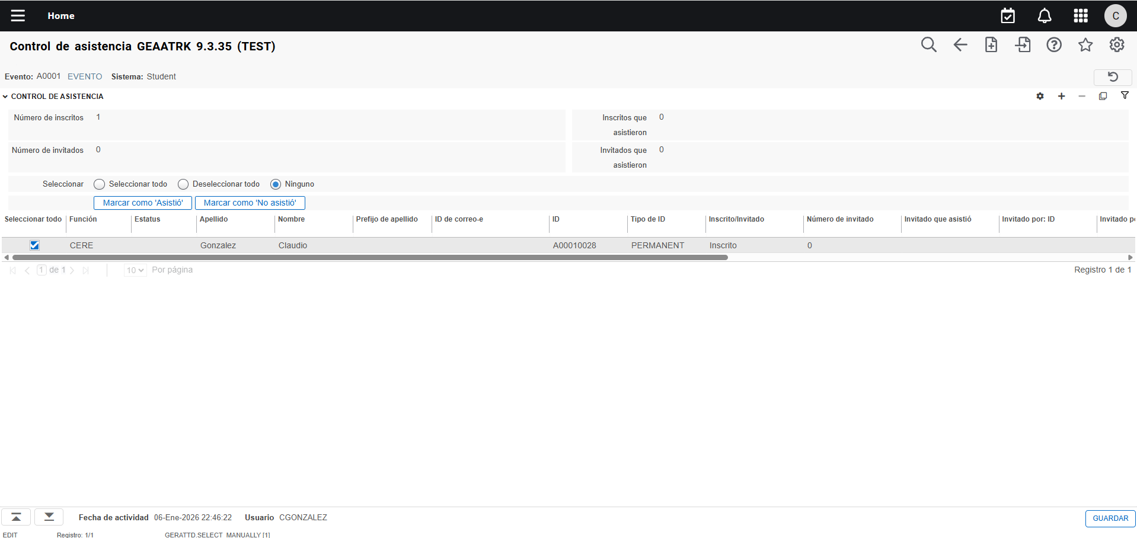
Gestionar el evento Registrar asistencia GEAATRK
Definir y diseñar los eventos
3
Las personas inscritas aparecerán en la lista.
Si se han inscrito invitados desde la web personas que no existen en Banner, éstos no aparecerán en esta lista.

Slide 51
Gestionar el evento: Registrar asistencia GEAATRK
Definir y diseñar los eventos
Se presiona el botón Marcar como “Asistió” para que se registre la asistencia
5
4
Se seleccionan las personas que asistieron.

Slide 52
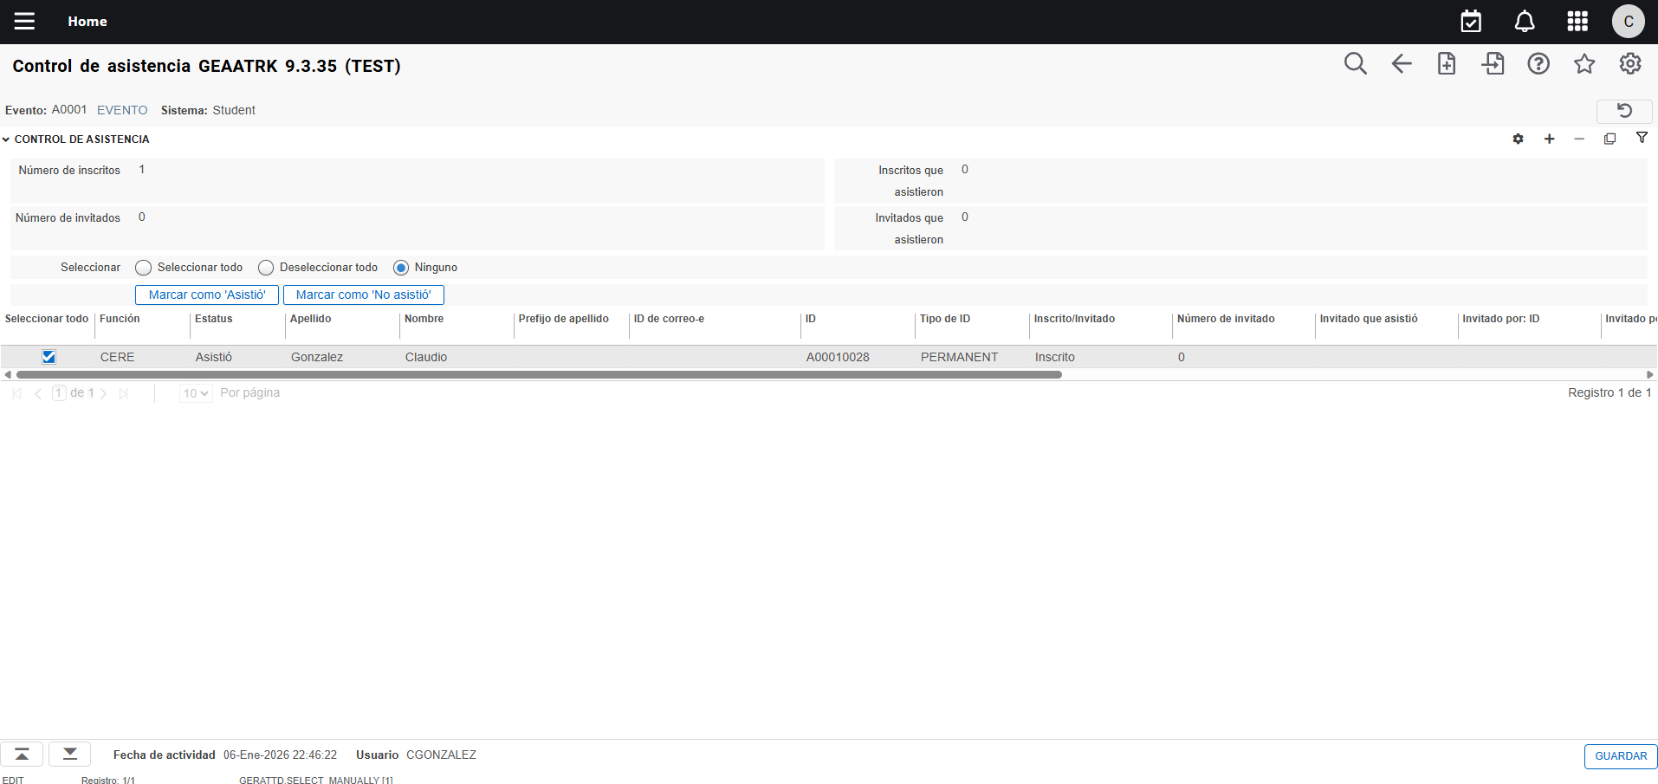
Gestionar el evento: Registrar asistencia GEAATRK
Definir y diseñar los eventos
Para facilitar el registro de asistencia masiva del evento, Ud. puede activar el botón “Seleccionar todo” y el sistema marcará a todos los inscritos en el evento. Ud. Puede desmarcar a los que no hayan asistido y luego presionar el botón “Marcar como Asistió”.
El sistema actualiza el campo “Estatus” cuando se registra la asistencia.
Se guardan los cambios.
6

Slide 53
Resumen
Definir y diseñar los eventos

Slide 54
RESUMEN
Definir y diseñar los eventos
Definir y diseñar eventos:
La institución puede generar eventos de distinto tipo, para que los estudiantes se inscriban a ellos.
Un evento estará compuesto de al menos 1 función.
Una función es un segmento del evento. Por ejemplo, si el evento es una reunión de exalumnos, la primera función puede ser un desayuno de bienvenida, la segunda función un discurso por parte del mejor egresado de la promoción, y la última función puede ser una sesión colaborativa de intercambio de ideas.
Las personas que quieran inscribirse pueden hacerlo a todas las funciones o sólo a las que le interesen.
Las funciones tienen un cupo, una fecha de publicación en la web, información de invitados, fechas y horas en que se realizará.
Los eventos creados, estarán disponibles para una inscripción en Backoffice y en Autoservicio.

Slide 55
MUCHAS GRACIAS
Nidia Beltran
Nidia.beltran@ellucian.com

